Slide 1
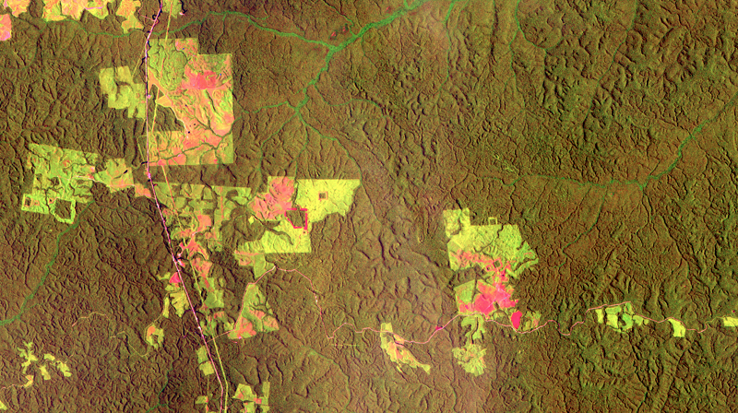
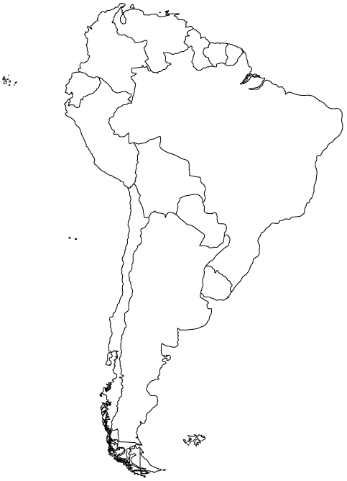
.
2° 20’ 00” S
N
Manaus
3000 m
.
.
CF 5
CF 4
FF 7
.
CF 1
FF 5
FF 1
FF 4
.
FF 6
FF 2
CF6
.
.
CF 2
CF 3
FF 3
2° 30’ 00” S
60° 05’ 00” W
59° 55’ 00” W
59° 45’ 00” W

